Slide 1
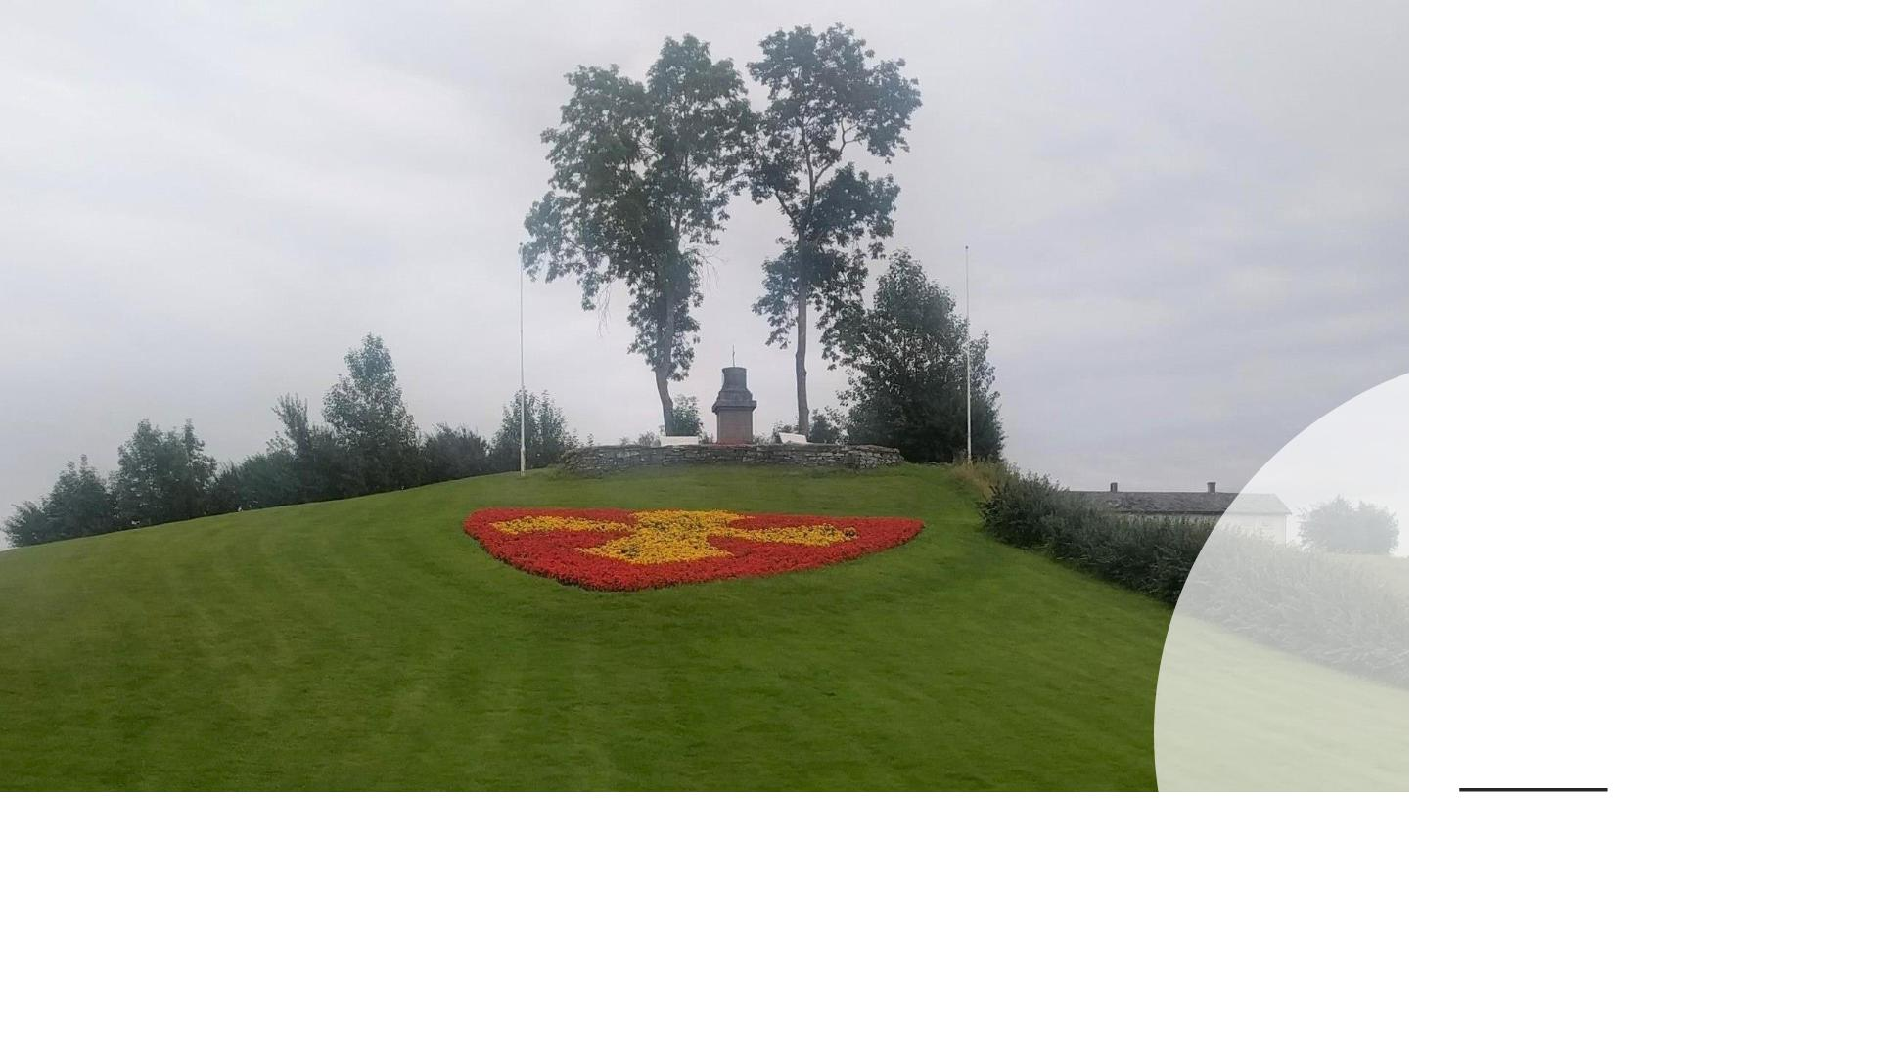
Пагорб Улафа

Slide 2
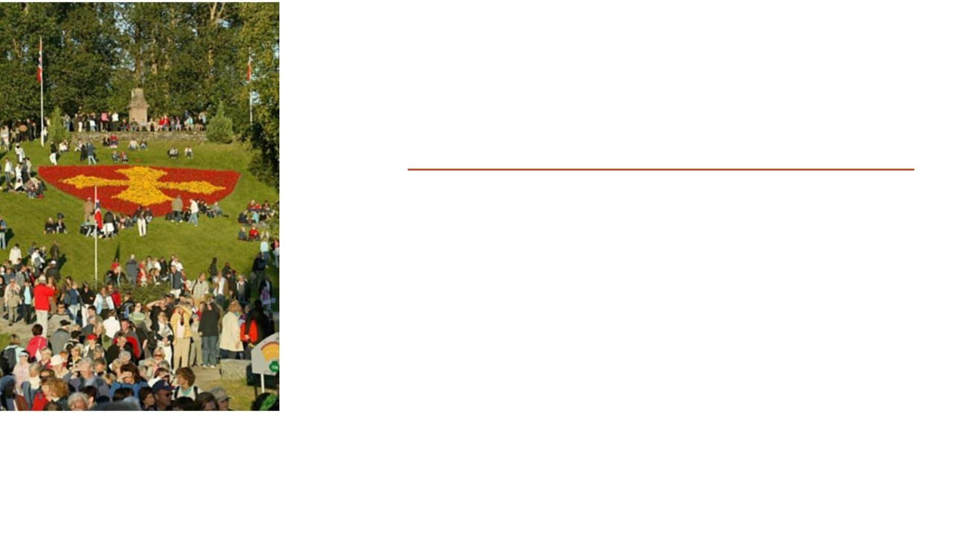
Розташування
Пагорб Улафа, який знаходиться в декілька сотен метрів на
схід від церкви Стіклестад, являється одним з найстаріших
та більших пам’яток Норвегії. Протягом історії, на цьому
місці були встановлені різні монументи.

Slide 3
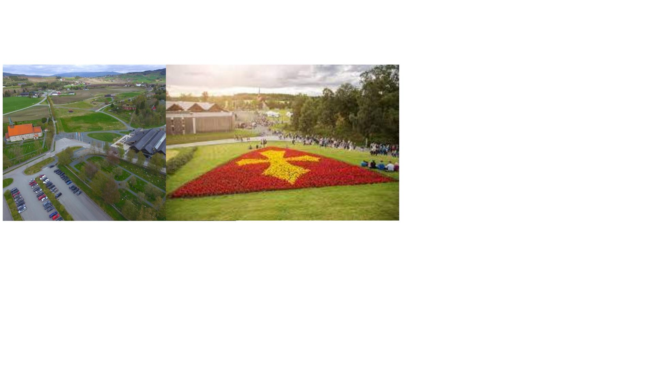
Пагорб Улафа

Slide 4
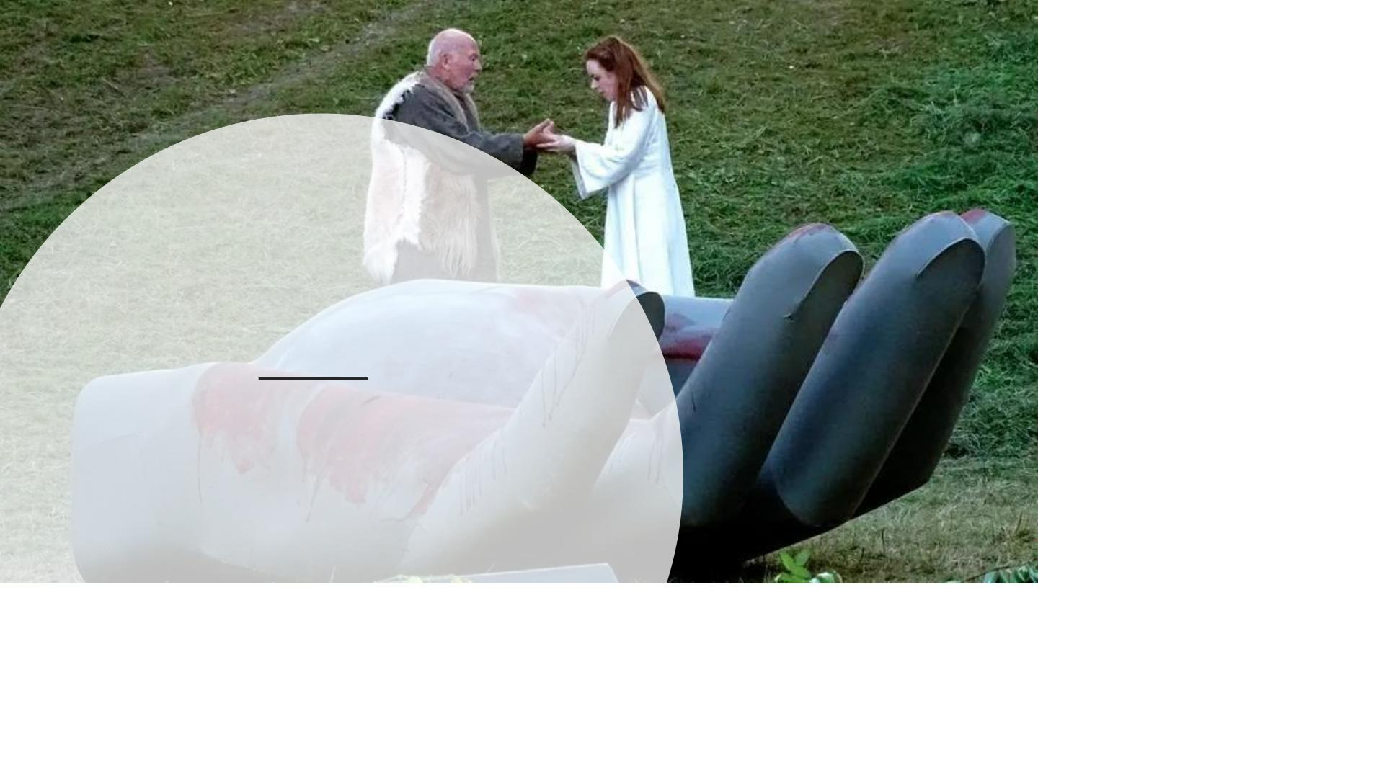
Диво
За традицією, історія пагорба Ула фа
починається з ночі на 30 липня 1030 року, у
дерев’яній хатинці, де ховали тіло Ула фа
Харальдссона. Саме тут відбулося диво, коли
сліпий чоловік раптово почав бачити після
того, як доторкнувся до королівської крові.
Це було одним з див, яке виикористовували
у кононізації Ула фа в 1031 році.

Slide 5
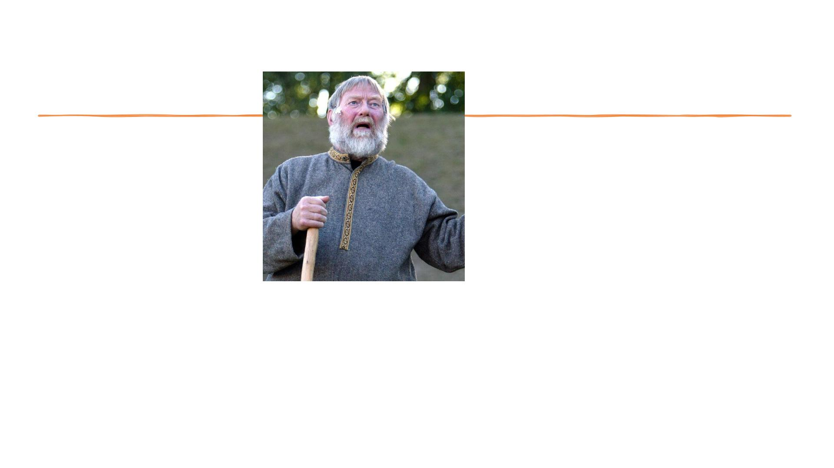
Диво на пагорбі Улафа
За обома арміями слідували бідні люди, які проили їжу; і багато з цих людей залишилося на місці
битви в той же вечір. Настала ніч і вони почали шукати прихисток в усіх домах навкруги, як у
великих, так і малих. Також там розповідається про незрячого чоловіка. Він був бідним і ходив
разом із сином, який йому допомагав знайти дорогу і прихисток. Вони знайшли сарай, де
двері б ули настількі низькими, що їм довелося заповзти на колінах. Коли сліпий чоловік зайшов в
сарай, він почав досліджувати підлогу, аби знайти місце, де можна б уло прилягти. На його одязі
був капюшон, який впав на його обличчя, коли той нахилився. Він відчув рукою, що доторкнувся до
чогось мокрого. Його пальці встигнули доторкнутися очей, коли той хотів прибрати капюшон з
обличчя. Чоловік вибіг з сараю, кажучи що там неможливо знаходитися, бо вся підлога мокра.
Але як тільки чоловік вибіг назовні, він відразу помітив, що може бачити свої руки і все, що
знаходиться навколо нього, не зважаючи на темний час доби. Він швидко повернувся додому,
зайшов у вітальню і розповів усім, хто був присутнім, що його зір повернувся. Більшість з присутніх
знали, що чоловік вже давно втратив зір; він постійно блукав селами. Чоловік сказав, що вперше він
почав бачити, як вийшов із того сараю. "Все в тому домі було мокре", сказав він. "Я до цього
доторкнувся і протер свої очі". Він також розповів, де знаходиться цей сарай. Ті, хто там був і
почув історію чоловіка, пліткували між собою і ділилися здогадками про те, що могло відбутися в
тому домі. Але фермер Тургілс та син чоловіка - Ґрім, вважали що знають, з чим це пов’язано.Вони
дуже злякалися того, що вороги короля ошукають сарай. Вони пішли до сараю, аби дістати тіло
короля і сховати його в саду. Потім вони повернулися на ферму і вже там заночували.

Slide 6
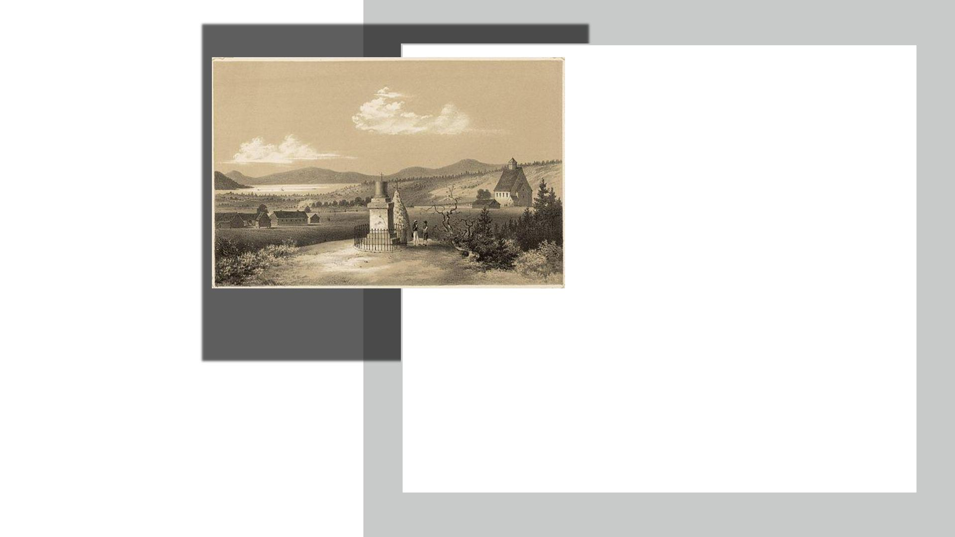
Пам’ятки
Перший монумент на пагорбі,
про який нам відомо, був
дерев’яним із сталевим хрестом.
У 1070 році його замінили
на Lemfortstøtten, зведений
полковником Йоханом фон
Лемфортом. У зв’язку зі змінами,
кажуть що хрест, який вважається
символов шани Улафа, стояв на
цьому місці багато сотен років.
То му можна вважати,що це місце
було пам’ятним ще з
середньовіччя.

Slide 7
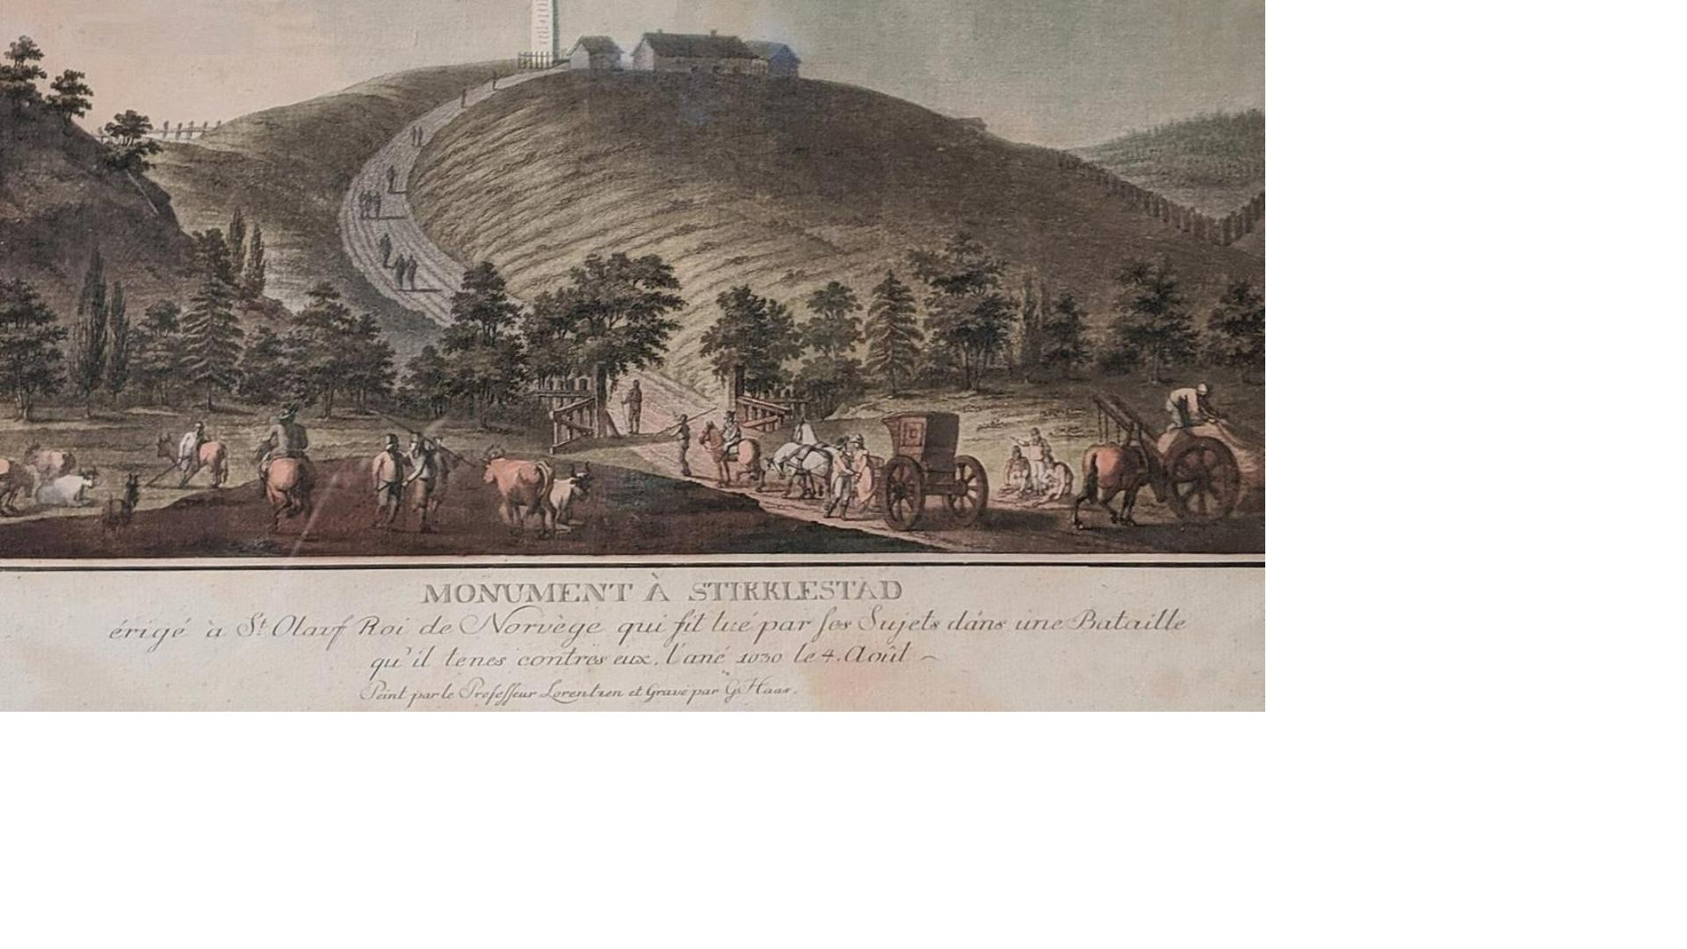

Slide 8
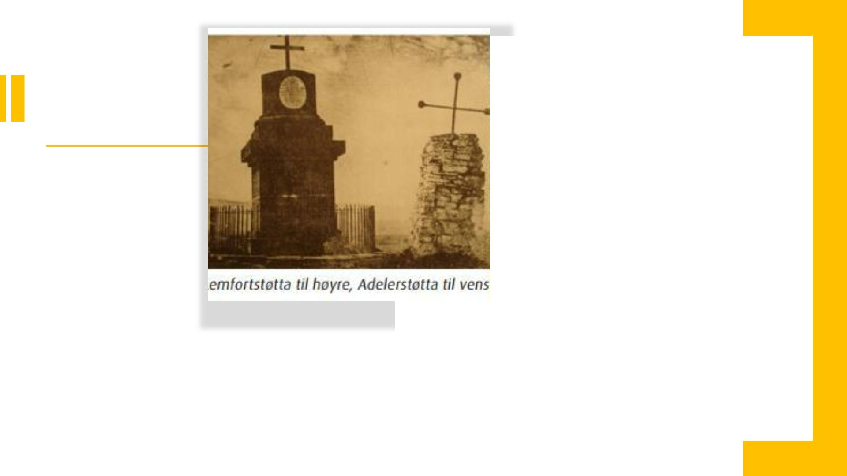
• Пагорб Улафа це місце, де знаходився сарай у
якому заховали тіло Улафа після битви. Багато
речей вказують на те, що пам’ятка на честь
Улафа стояла на цьому місці вже за часів
середньовіччя. Перший, відомий для нас
монумент, був у вигляді дерев’яного хреста зі
сталевим хрестом зверху. У 1070 році це
замінили на інший монумент з каменю, на
якому встановили оригінальний стальний
хрест. Сучасний монумент був зведений у 1807
році, але у 1944 році його демонтували і
замінили монументом партії Національного
Об’єднання. Його також демонтували та
закопали у 1945 році. Попередній монумент
підняли і поставили на місце, де він
знаходиться і сьогодні. Навкого церкви
Стіклестад саме пагорб Улафа вважається
найсильнішим символічним місцем.
Власниками пагорба є Fortidsminneforeningen.

Slide 9
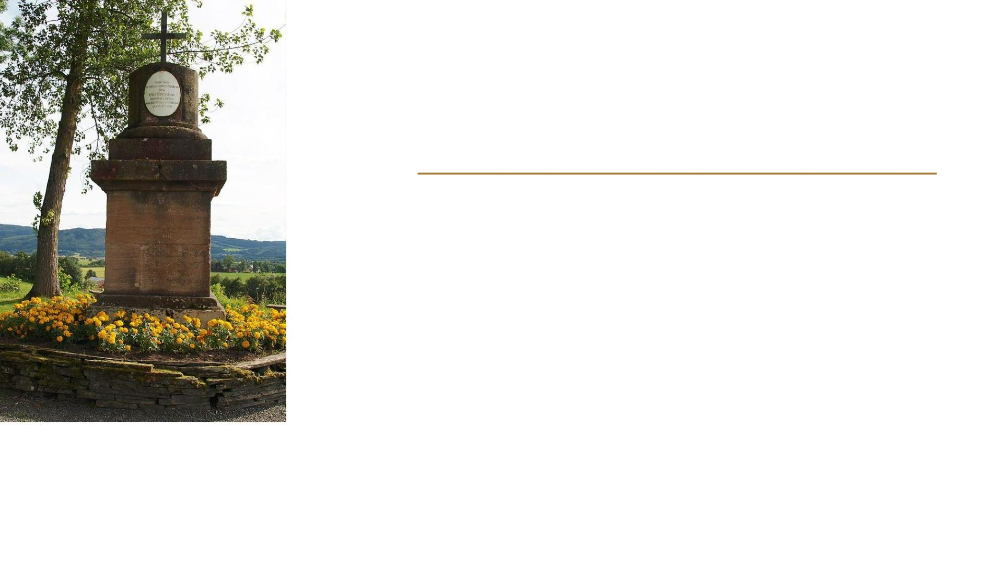
O lavs støtta
Сучасний монумент, відомий під назвою Olavsstøtta, був
взведений у 1807 році Фредріком Адлером. Olavsstøtta
та Lemfortstøtten стояли пліч-о-пліч аж до 1880 року.
Найдавніший монумент почав руйнуватися, тому згодом
його взагалі демонтували. Fortidsminneforeningen взяли на
себе головну відповідальність за монумент Улафа у 1879
році. Вони також придбали основу, на якій стоїть
монумент, який і до цього дня є власністю
Fortidsminneforeningen.

Slide 10
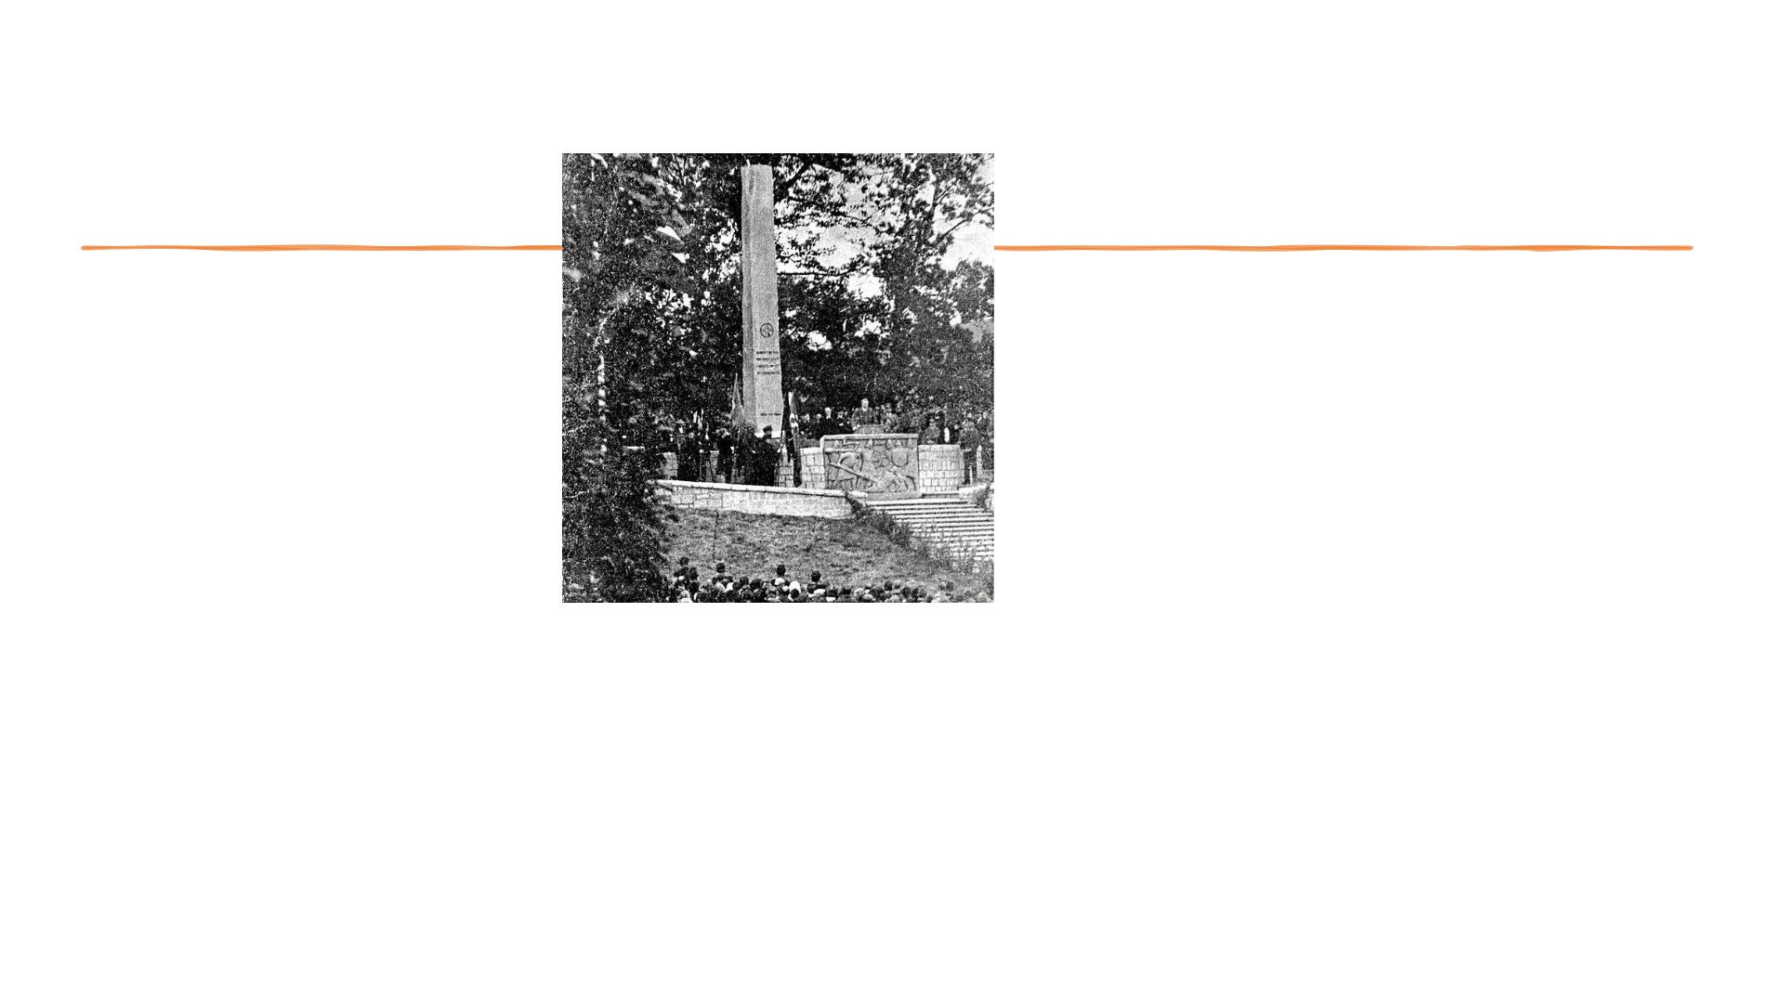
Nazibautaen
У період 1930-40 років, партія НО зв’язала себе
міцно з пам’ятками Улафа та драматичними
наслідками для Стіклестад. До Олсок у 1944
році виготовили новий монумент, який
встановили на пагорбі Улафа. Його спроєктував
Вільгельм Рассмусен. Монумент було
зруйновано наприкінці війни. Винятком був 9-
метровий пам’ятник, який на тому ж місці
повалили на землю і накрили. До Олсок у 1945
році, старий монумент Olavsstøtten повернули на
пагорб. Ведуться постійні дискусії щодо того, чи
потрібно викопувати Nazibautaen, який надалі
знаходиться в землі.

Slide 11
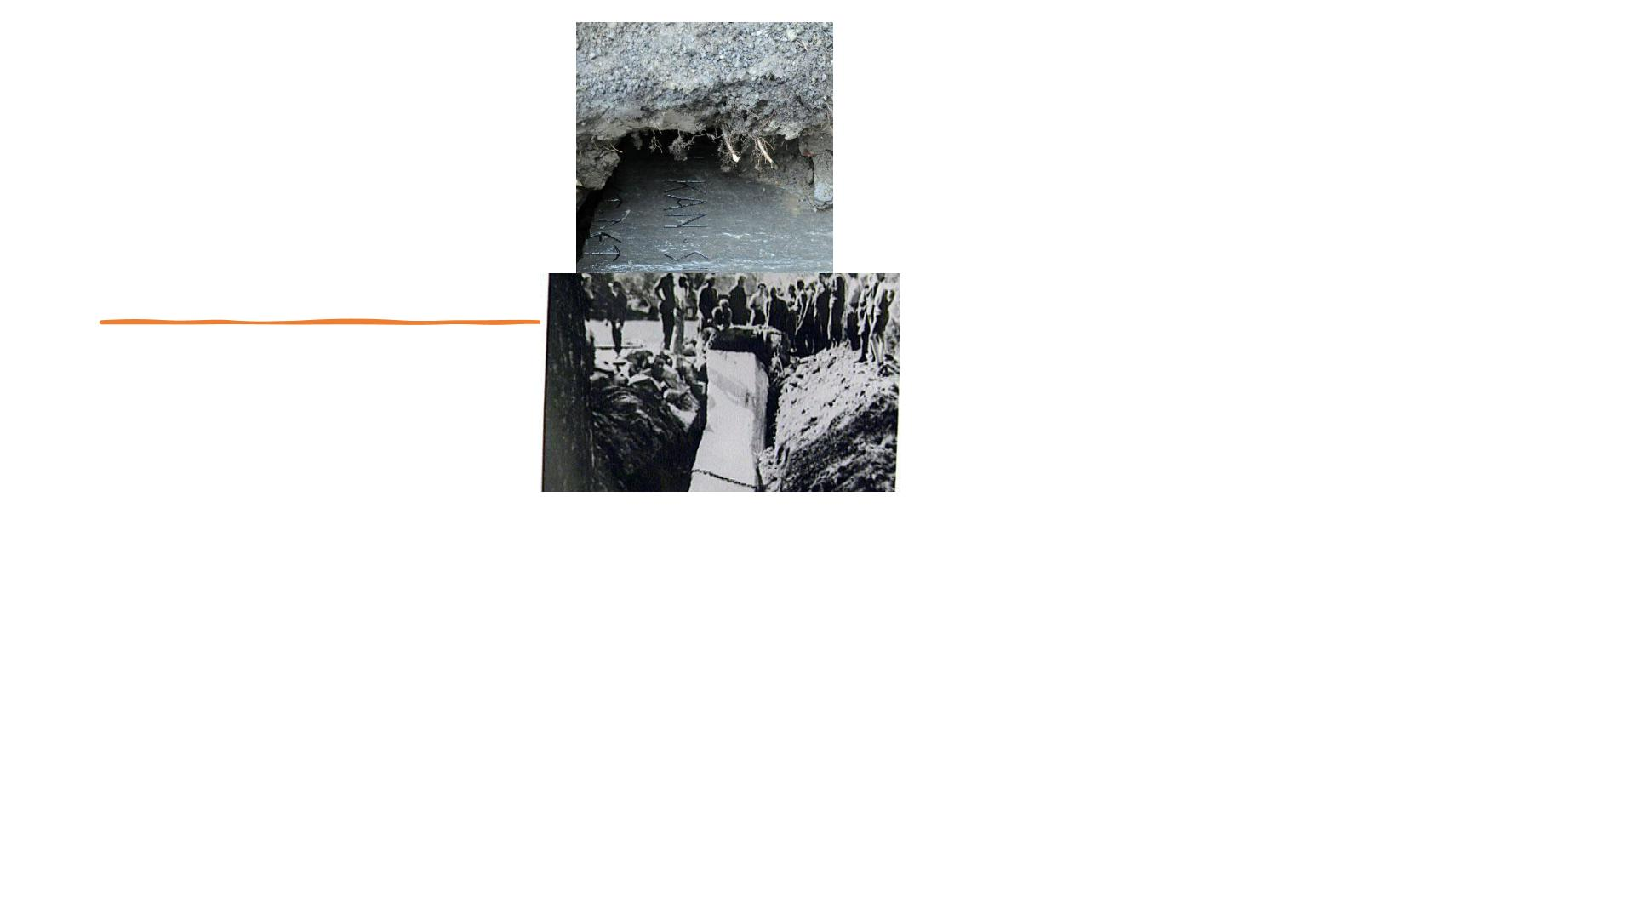
Неонацизм на території
пагорба Улафа
Неонацисти неодноразово відвідували пагорб.
Тут вони проводили неонацистські хрещення. На
місцевості було розклеєно багато наліпок із символікою
неонацистських огранізацій.

Slide 12
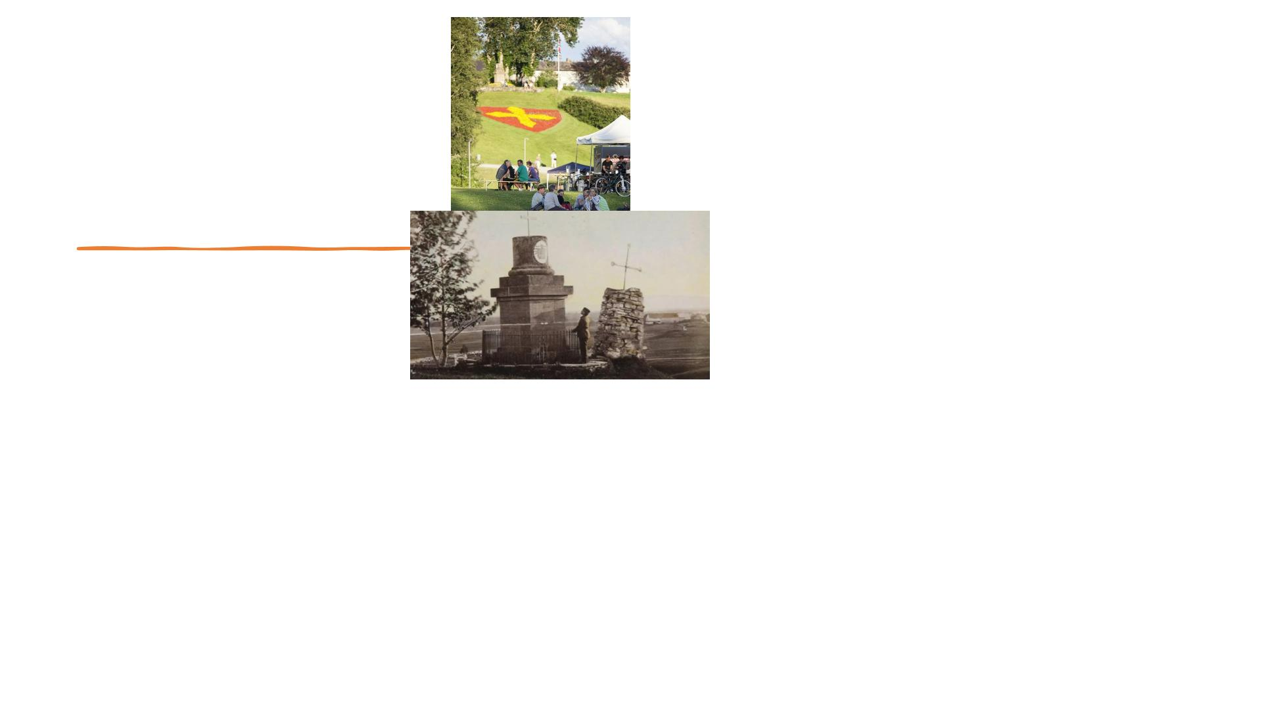
Історія цього місця не обмежується тільки
монументами. Покоління за поколінням сюди
приїжджали люди, аби вшанувати пам’ять. Це
місце також використовувалось як арена
для використання історії про Улафа у політичному
сенсі.

Slide 13
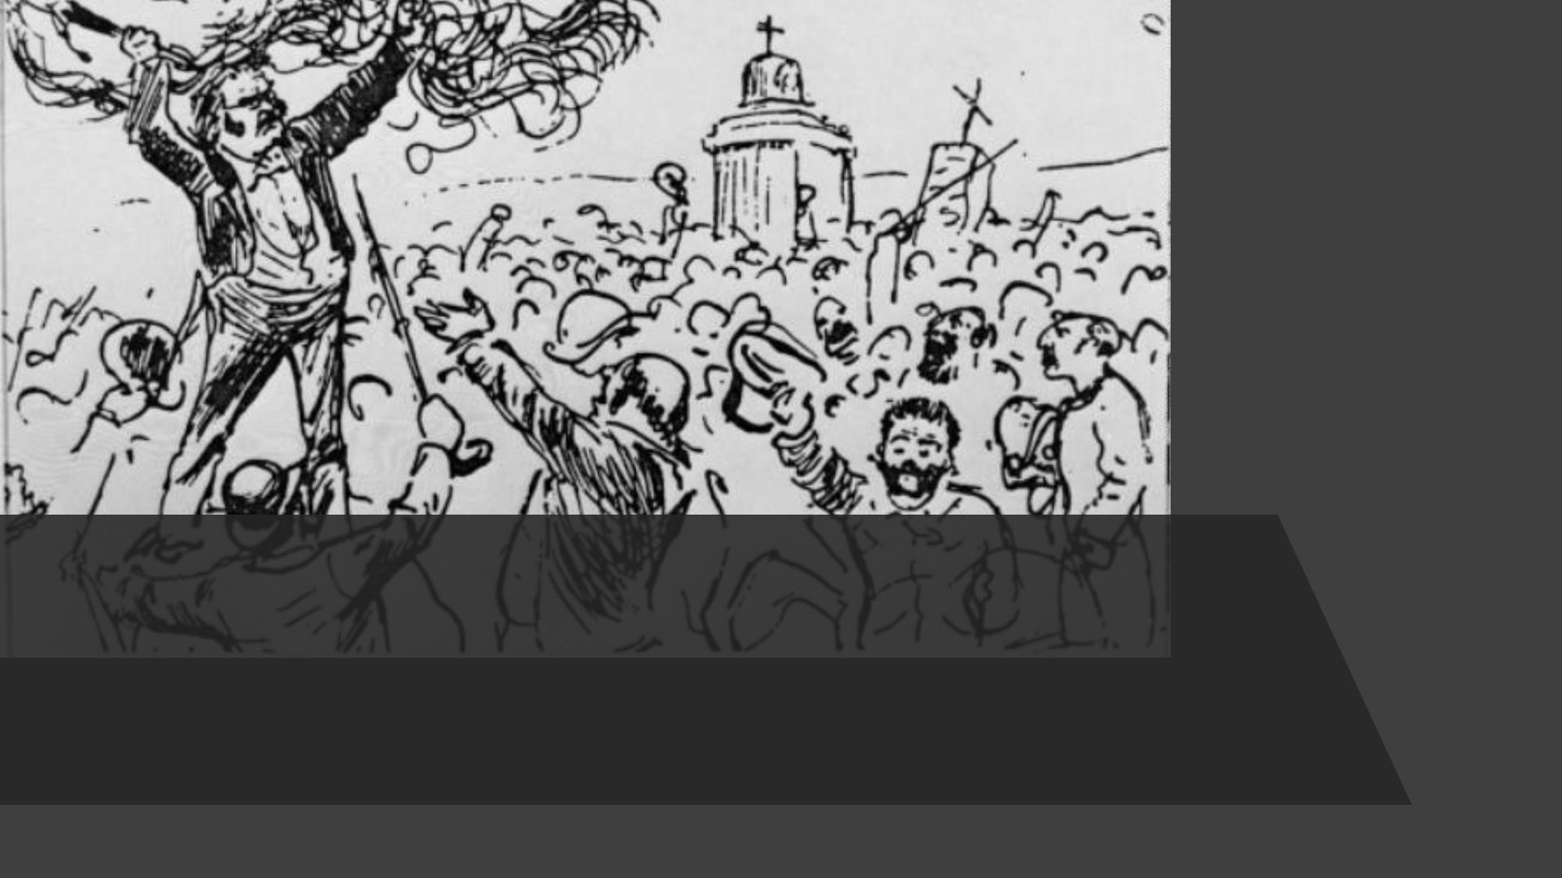
Історія пагорба Ула фа є історією всієї Норвегії та великих національних питань, про Бйорнсона та
його неперевершену промову "Го рде почуттянезалежності" у 1882 році, про церковне служіння маркування900-
річного ювілею 1930-го року, де прийняли участь 40 000 осіб, конвенції Олсок, проведені партією НО наступної
декади і про дебати щодо використання історії та того, як повинен виглядяти сучасний Стіклестад.

Slide 14

• Прочитайте сагу Снурре. Знайдіть описання
дива, пов’язане з пагурбом Улафа
• Як ви вважаєте, яке значення це місце має
сьогодні?
• Чому Бйорнстйярне Бйорнсон використовував
Стіклестад та пагорб Улафа?
Завдання
• Як ви вважаєте, чому партія НО вибрала саме це
місце для встановлення свого монументу?
• Щодо Nazibautaen; як ви вважаєте, чи потрібно
його викопати чи залишити в землі?
• Як ви думаєте, чому
неонацисти використовують і сьогодні пагорб
Улафа?

Slide 15

Джерела
• Stiklestad.no Stiklestad Nasjonale Kultursenter: Minnerike opplevelser på historisk grunn
• PROGRAM PARALLELLOPPDRAG FORMIDLINGSARENA STIKLESTAD
vedlegg-sak-parallelloppdrag-formidlingsarena-stiklestad.pdf (arkitektur.no)

